Slide 1
TD N° 2 : Architecture des ordinateurs

Slide 2
Exercice 1
Quelle est la différence entre un Pentium 4 et Core 2 Duo ?
Quelle est la différence entre S-ATA et P-ATA ?
Comment initialiser son BIOS (CMOS) ?
Comment résoudre le problème d'un disque dur "SATA" non reconnu ?
Qu’est-ce qu’un code d’instruction ?
Quels sont liens physiques entre le processeur et la mémoire ?
Expliquez le mécanisme du DMA.

Slide 3
Exercice 2
Relier entre les mots de la première colonne et leurs correspondants dans la deuxième colonne.
Compléter avec ce qui convient.
1- | CPU | …… | a- contrôleur accès mémoire direct
2- | DIMM | …… | b- organe d’Entrée
3- | DMA | …… | c- unité centrale de traitement
4- | Blue Ray | …… | d- ROM
5- Webcam |  | …… | e- RAM

Slide 4
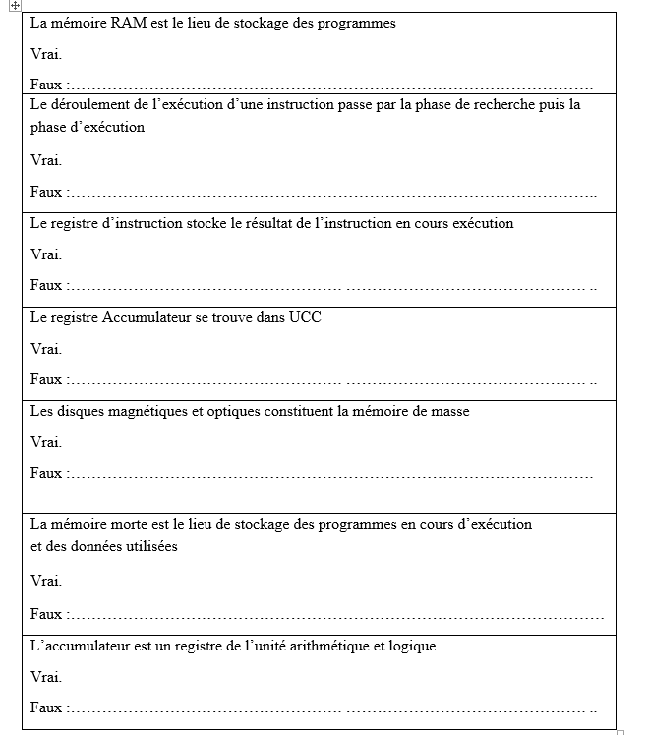
Exercice 3

Slide 5
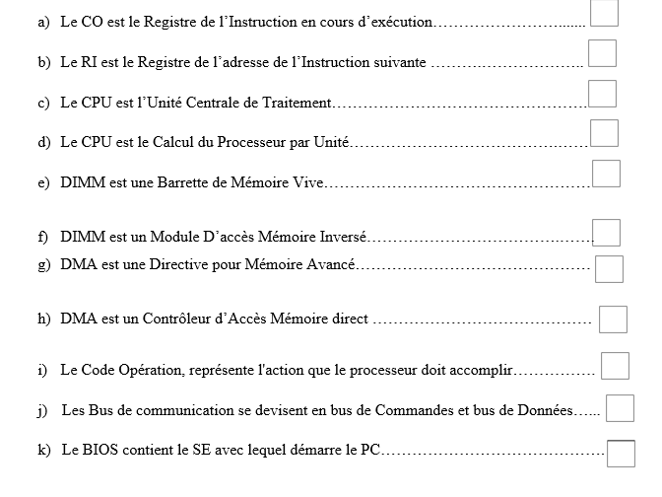
Exercice 4
Mettez V si la phrase est juste et F si la phrase est fausse :

Slide 6
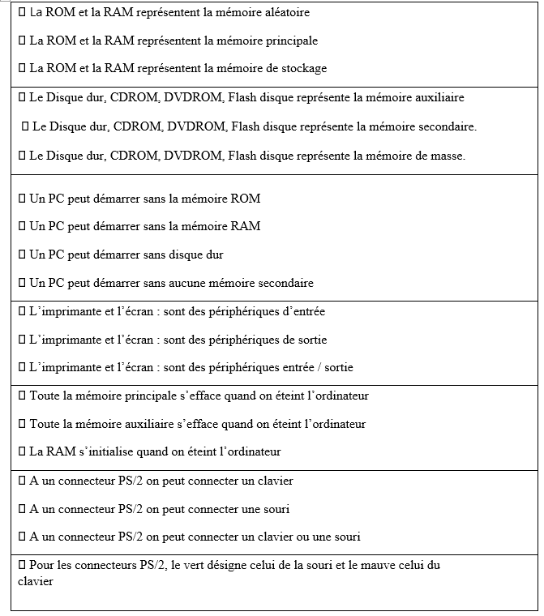
Exercice 5 : QCM

Slide 7
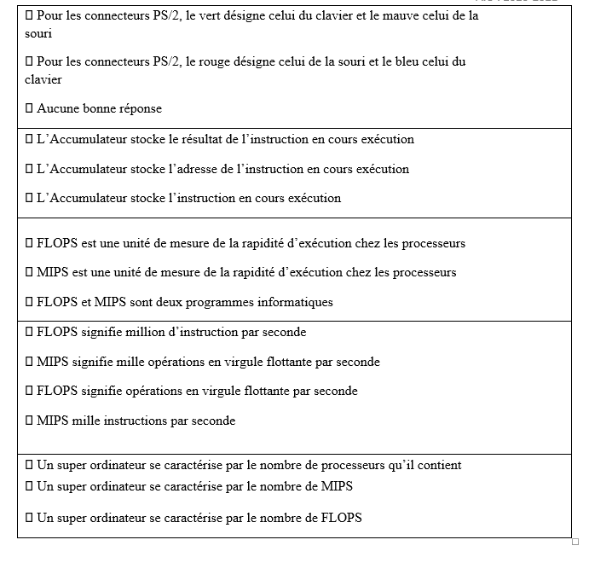

Slide 8
TD N° 3 : Architecture des ordinateurs
Partie des systèmes d’exploitation

Slide 9
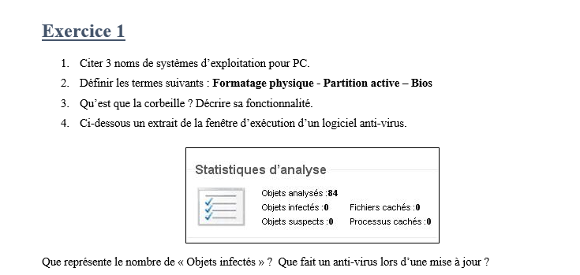

Slide 10
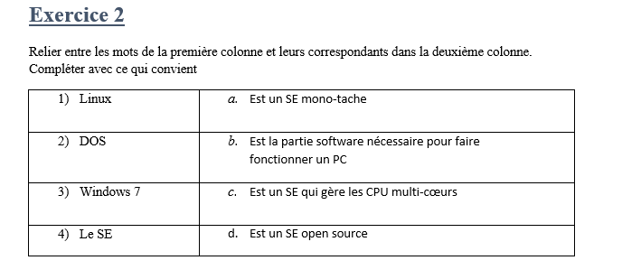

Slide 11
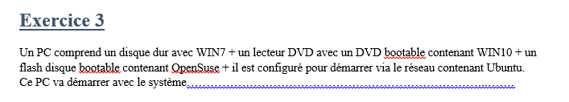

Slide 12
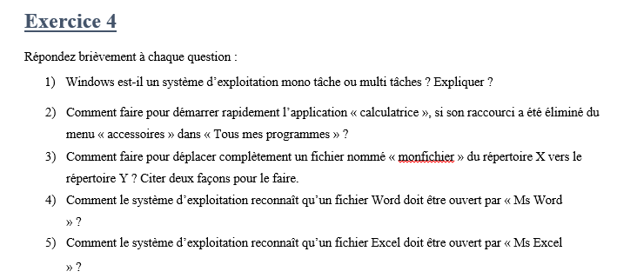

Slide 13
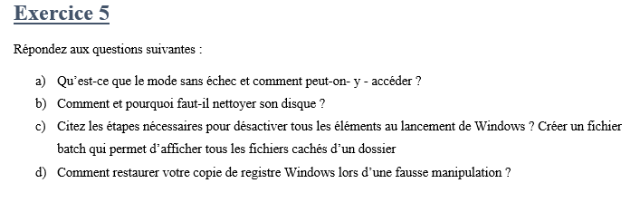

Slide 14
